Slide 1
Kotlin Multiplatform Mobile (KMM)

Slide 2
Obsah prezentace
Nativní vývoj
Cross-platform wars
KMM
Co všechno lze sdílet
KMM architecture
KMM libraries
Shrnutí
Demo Time

Slide 3
Nativní vývoj mobilních aplikací
Notes:
Jedna konkrétní platforma => žádná znovu použitelnost kódu
D.R.Y. principle – “Do not repeat yourself.”
Vyžaduje určitý skill a talent
Language-specific, obvykle vyžaduje tým lidí pro každou platformu
Nejlepší uživatelská přívěživost a „pocit“ z aplikace
Jednoduchý přístup k nativní SDK a sensorům
Minimized Scope of Bugs
Poměrně vysoká míra zabezpečení

Slide 4
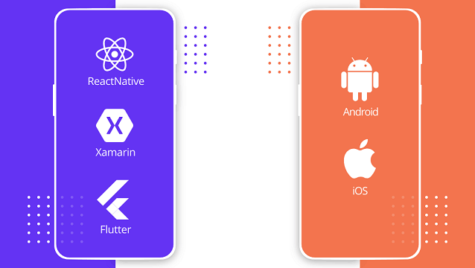
Cross-platform and native wars?
Notes:
Největší nevýhodou je, že kromě Android a iOS, je nezbytné udržovat i cross-platform řešení 3. stran, knihoven a resources. A občas je taky nezbytné psát nativní kód k dosažení požadovaného chování (React native).

Slide 5
KMM
Multiplatformní framework - nativní aplikace, nejedná se o hybridní framework
KMM je způsob sdílení kódu mezi platformami
KMM 2020 – SDK od JetBrains (autor jazyka kotlin)
Pravidelná podpora
Stále v Betě
inkrementální vývoj
zpětně kompatibilní
Produkční verze 2023 - JetBrains Roadmap
E.g. stejný kód napsaný v Kotlinu může běžet na desktop Windows, v JavaScript na frontendu nebo na Raspberry PI.
Umožňuje psaní nativních komponent pro specifické platformy
”DRY principle”

Slide 6


KMM
Business logic
and core
iOS specific API
Android specific API
Notes:
Co je uvnitř, abysme měli představu.
Tím, že je to multiplatformní technologie, tak je zde nějaká sdílená část, kde ten kód můžeme dostat na obě platformy.
Nad to můžeme přistoupit ke specifickým APIs té konkrétní platformy. tzn. Dobrým příkladem by byly location services, kdy Android i iOS s nimi pracují odlišně, ale právě v těchto částech můžeme tyto platformní rozdíly nějakým způsobem zachytit. A tento celek můžeme pak už přidávat do našich nativních částí.
Tzn. V Xcode můžeme postavit nějaké nativní UI, to samé v Androidu.

Slide 7
KMM - Android
+ Java bytecode
+ pořád jenom kotlin
+ jednoduchá integrace (i pro starší projekty)
Notes:
Kompiluje se do nativního byte code, takže žádné problémy s performance
Obrovská výhoda pro Android vývojáře

Slide 8
KMM - iOS
+ nativní kód
+ podpora architektur
+ Cocoa pods & SPM
- složitější integrace
Notes:
Hlavní výhodou této technologie je, že se jedná o nativní kód, který přidáváme do iOS aplikací. Tento kód je přístupný přes Objective-C hlavičkové soubory. Ale samozřejmě nemusíte se bát, že budete muset zase psát Objective-C, protože stále platí, že Objective-C můžeme používat přímo ze Swiftu.
Takovýto kód je potom do projektu přidáván pomocí frameworku. Dnes už spíše pomocí moderních XC frameworků, ve kterých můžeme najít binárky pro jednotlivé apple platformy. Takže není problém si to přidat do svéhoe Mac projektu (nebo třeba i Apple watch)
Je připravená podpora pro různé správce závislostí. Jsou na to přímo pluginy do AS
Jistá nevýhoda je složitější integrace, jelikož ten kód je přístupný z Objective-C, tak vše není přístupné ze Swiftu, jak znají iOS vývojáři. Objective-C třeba nezná Combine nebo Async-Await, takže pokud budete chtít používat tyto moderní frameworky od Apple, tak budete muset vynaložit jisté úsili, abyste je mohli využívat tak, jak jste zvyklí. Ale dneska je na Internetu řada návodů, jak toho dosáhnout, takže ani to dneska není problém.

Slide 9




Kdo povyužívá KMM?

Slide 10
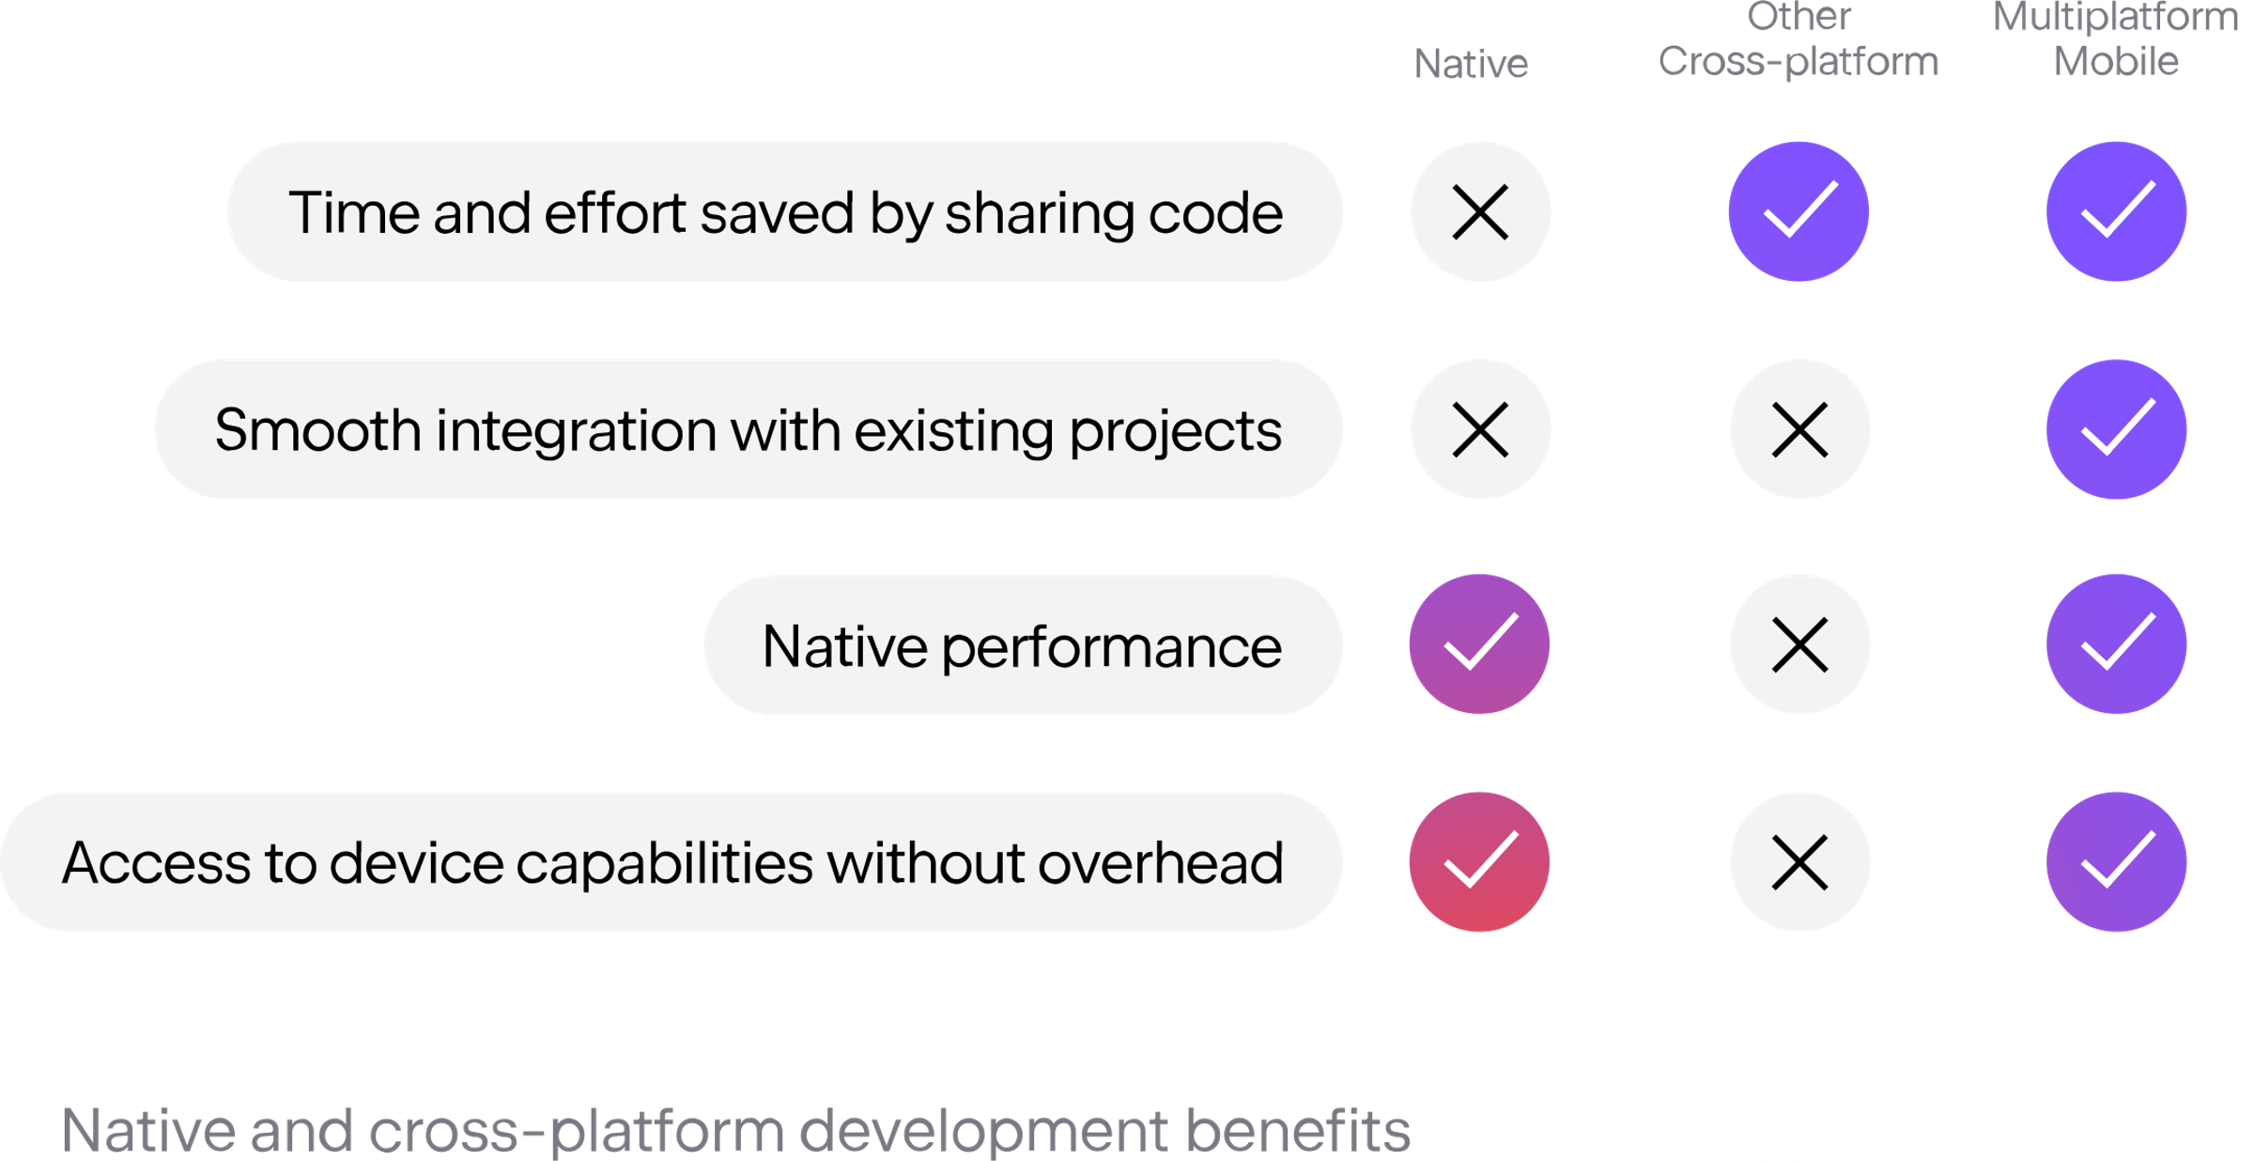

Slide 11
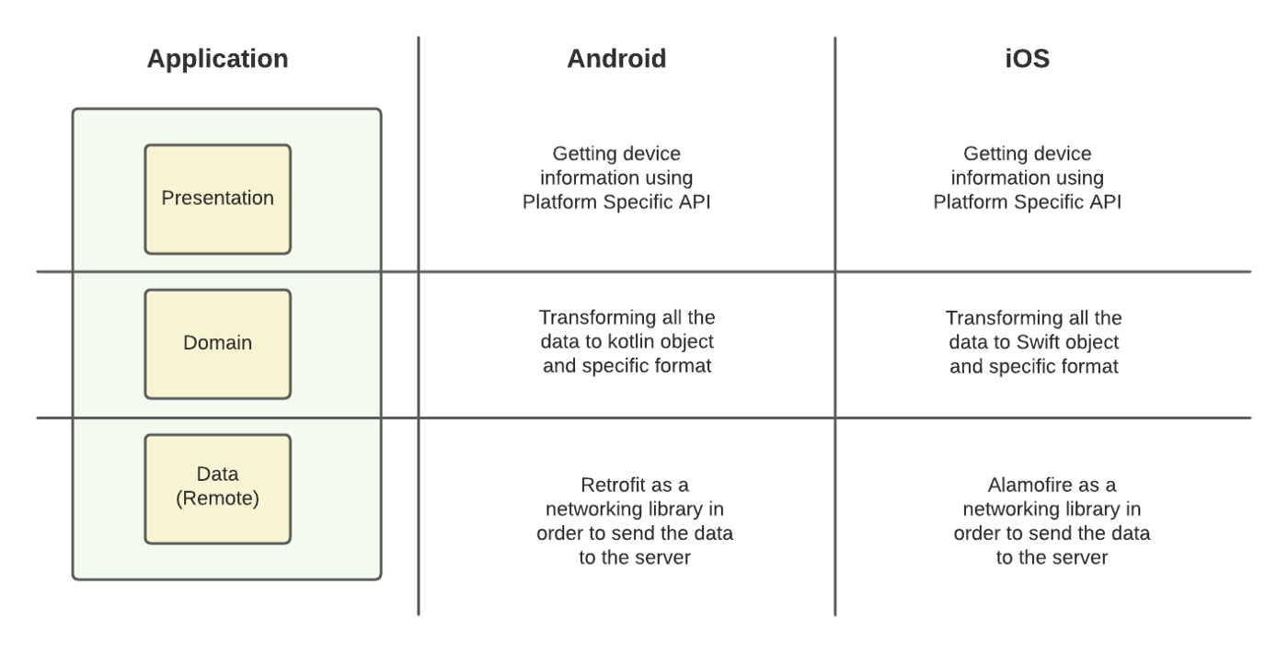
Jaký problém se KMM snaží řešit?
Android and iOS Application without KMM

Slide 12
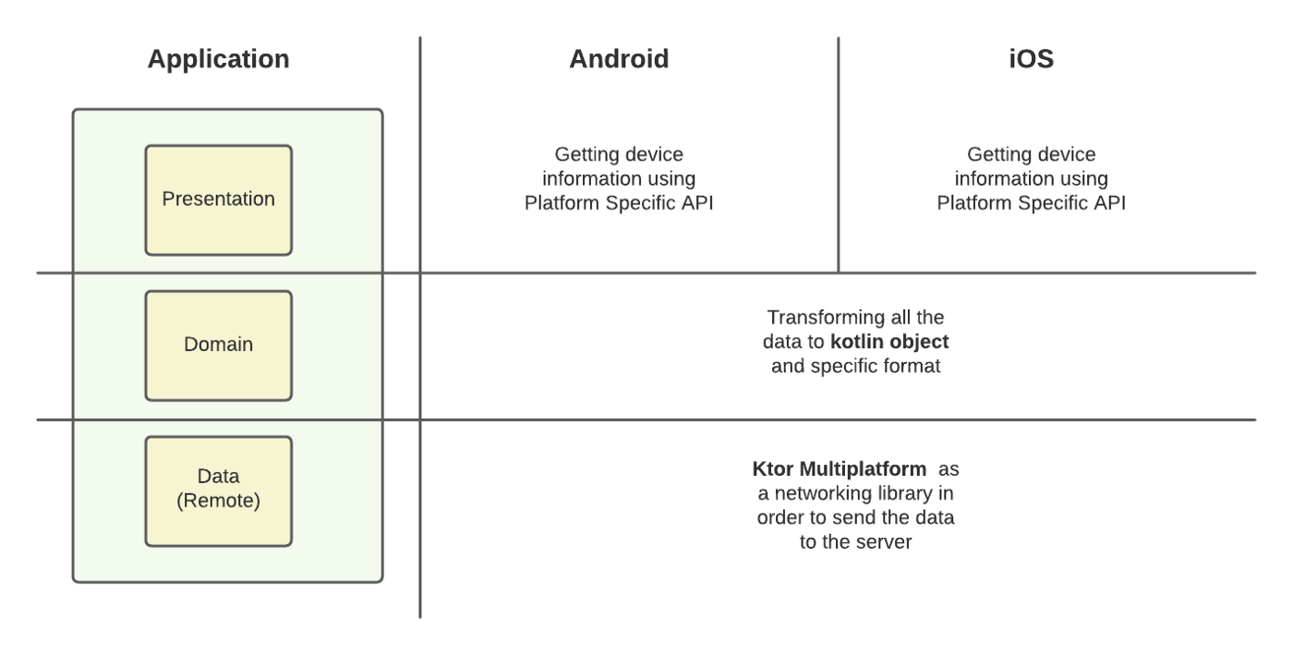
Jaký problém se KMM snaží řešit?
Android and iOS Application using KMM
Notes:
As you can see, using KMM we avoid repeating code in the domain and data layer. These two layers can be written and shared in Kotlin, in the case of domain it could be a pure Kotlin module and for data layer, it could be written in Kotlin and use Ktor client library in order to send information to the server.
So, answering the initial questions. KMM tries to solve the problem of repetitive code using shared modules that can be consumed on specific platforms.

Slide 13
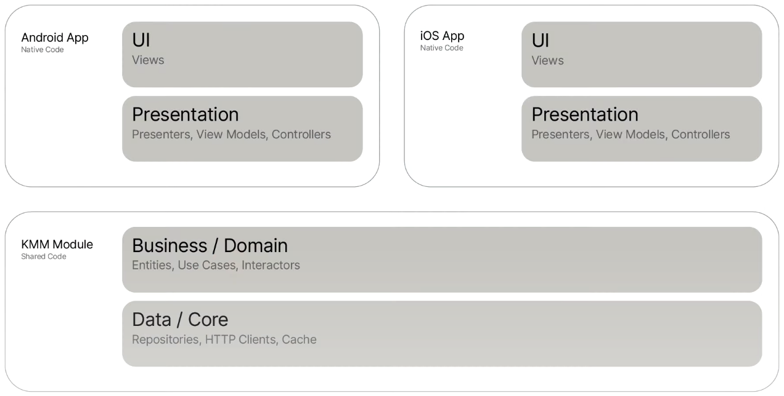
Shared Domain and Data layers

Slide 14
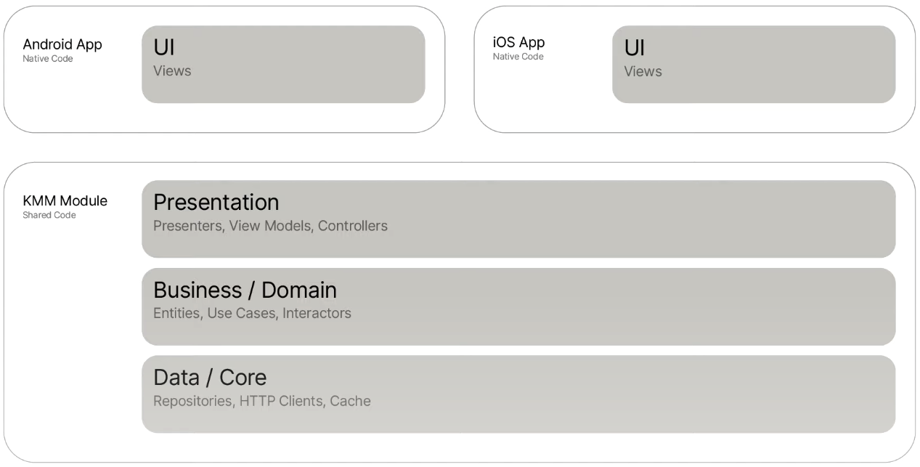
Shared all layers except UI layer

Slide 15
Multiplatform libraries
Network – Ktor, Apollo
Database - SQLDelight
Serialization – kotlinx.serialization
Concurrency – coroutines native (even with flows), Rx
DateTime – kotlin.datetime
Test – kotlin.test, kotest, mockk

Slide 16
KMM shrnutí
vyžaduje schopnost porozumět kotlinu a být schopný vytvářet znovupoužitelné knihovny (SDKs)
SOLID principy, separation of concerns, Clean Architecture -> nezbytné
+ velká část kódu může být sdílena, snižuje duplicitu kódu a logiky, lepší konzistence mezi platformami, lépe testovaný a udržovaný kód
+ single codebase, příp. KMM bridge
+ může zrychlit proces vývoje, příp. zvyšuje flexibilitu podpory nějaké nové platformy v budoucnu
+ sdílení resources a překladů
+ snadná údržba
- vyžaduje vývojáře s nativní znalostí konkrétních platforem

Slide 17
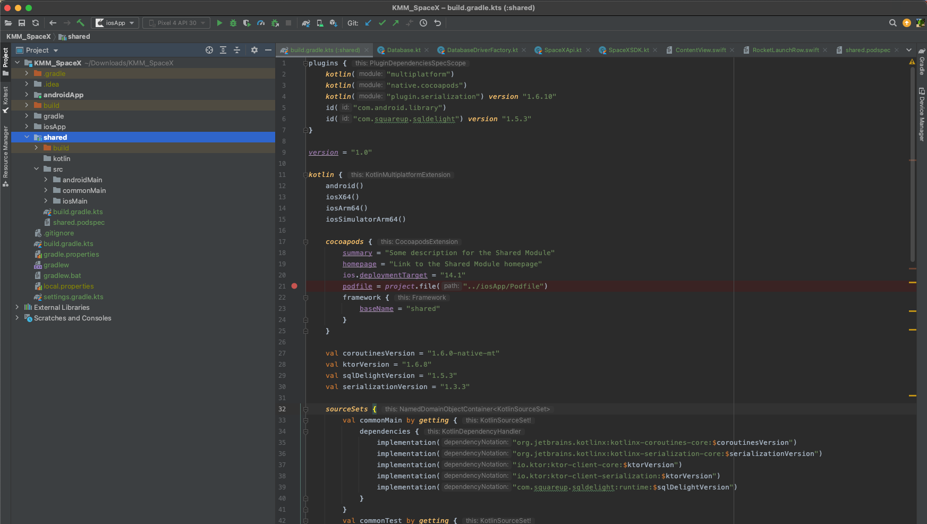
Demo Time
https://github.com/cngroupdk/MobileMeetups/tree/feature/kmm/pokedex

Slide 18


Slide 19


